Slide 1
Monicar II 자율주행자동차
오로카판교 모임
신재성

Slide 2
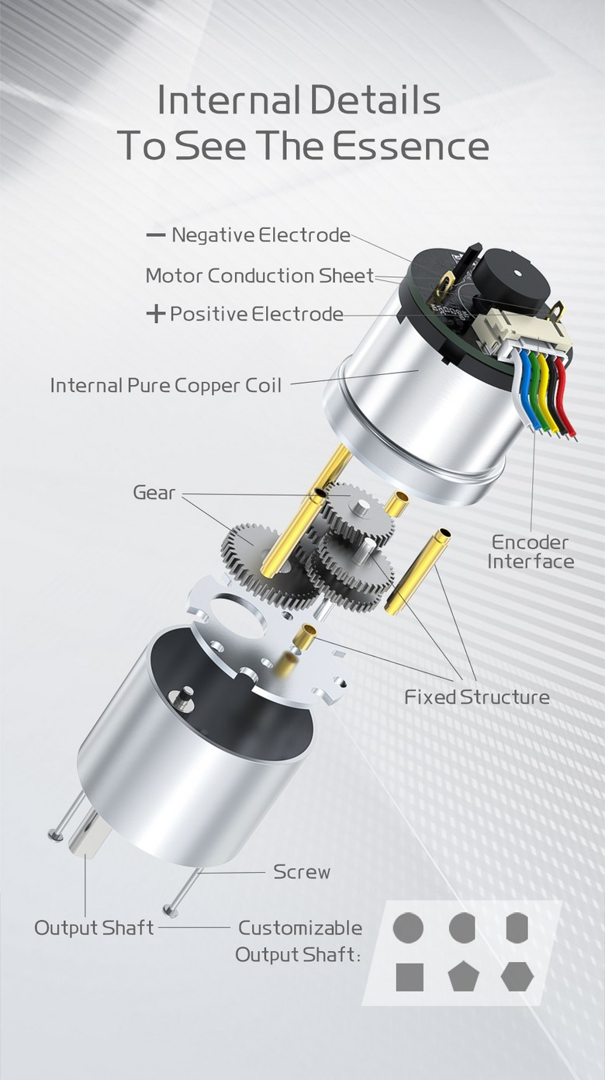
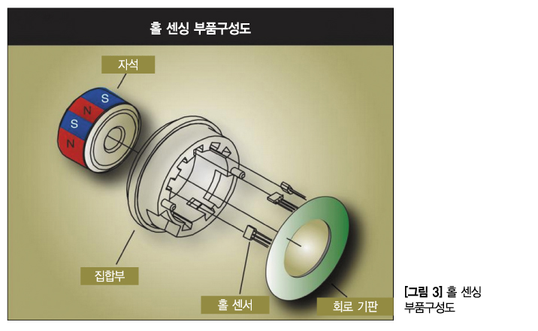
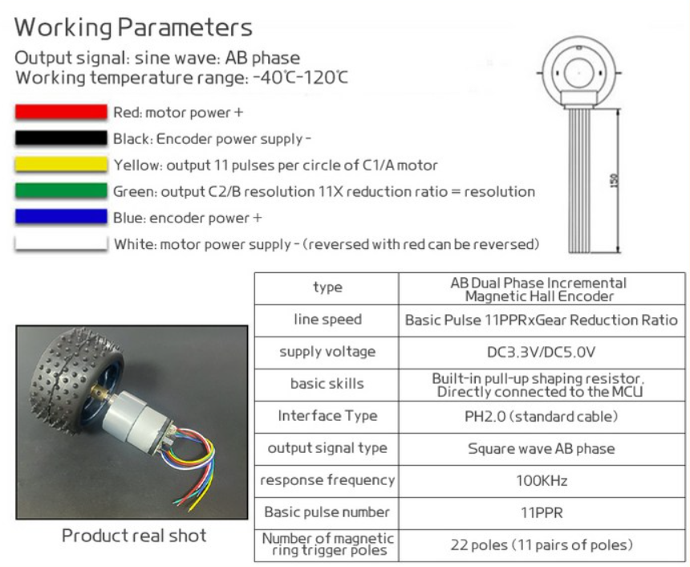
모터
JGB37-520
AB 두개의 파형
분해능 (PPR : Pulse Per Revolution) 이란, 엔코더의 회전축이 1회전 하는 동안 출력되는 펄스(pulse)의 수

Slide 3
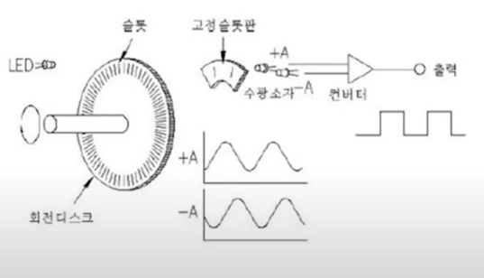
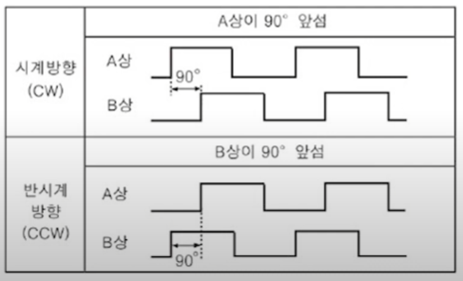
Encoder
위치, 속도 및 방향에 관한 정보를 디지털 신호로 생성하는 기계 운동 센서
WHEEL이 한바퀴 회전 했을때 엔코더의 카운트 PULSE의 수를 TICK

Slide 4
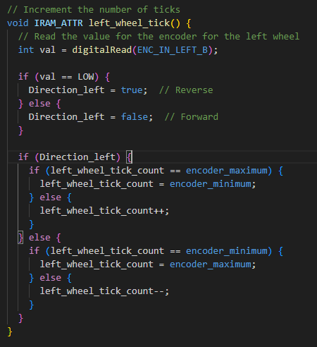
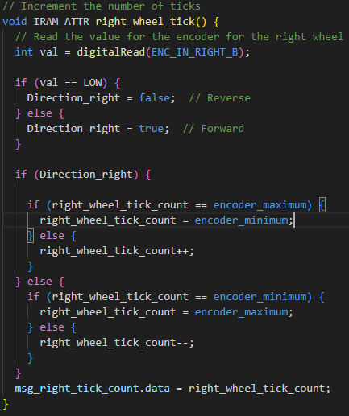
모터의 TICK 값
TICK 값의 카운트
right or left_wheel_tick_count

Slide 5
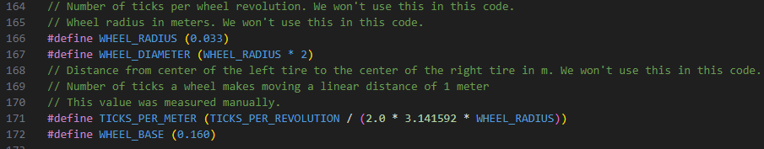
Monicar 속도 구하기
Monicar II의 모터에서 TICK당 Wheel의 이동 거리
TICKS_PER_METER

Slide 6
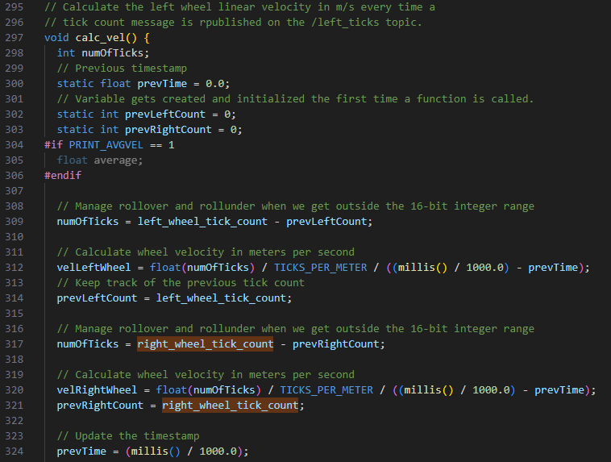
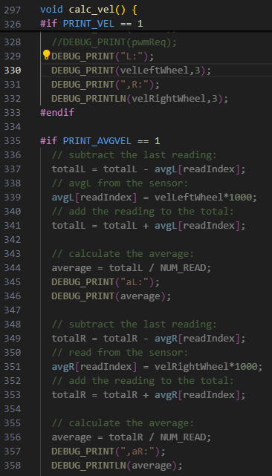
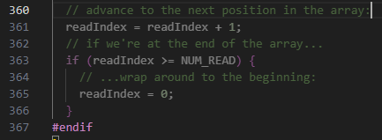
Monicar 속도 구하기
TICK당 이동거리를 현재의 TICK 값과 시간으로 가지고 속도 계산

Slide 7
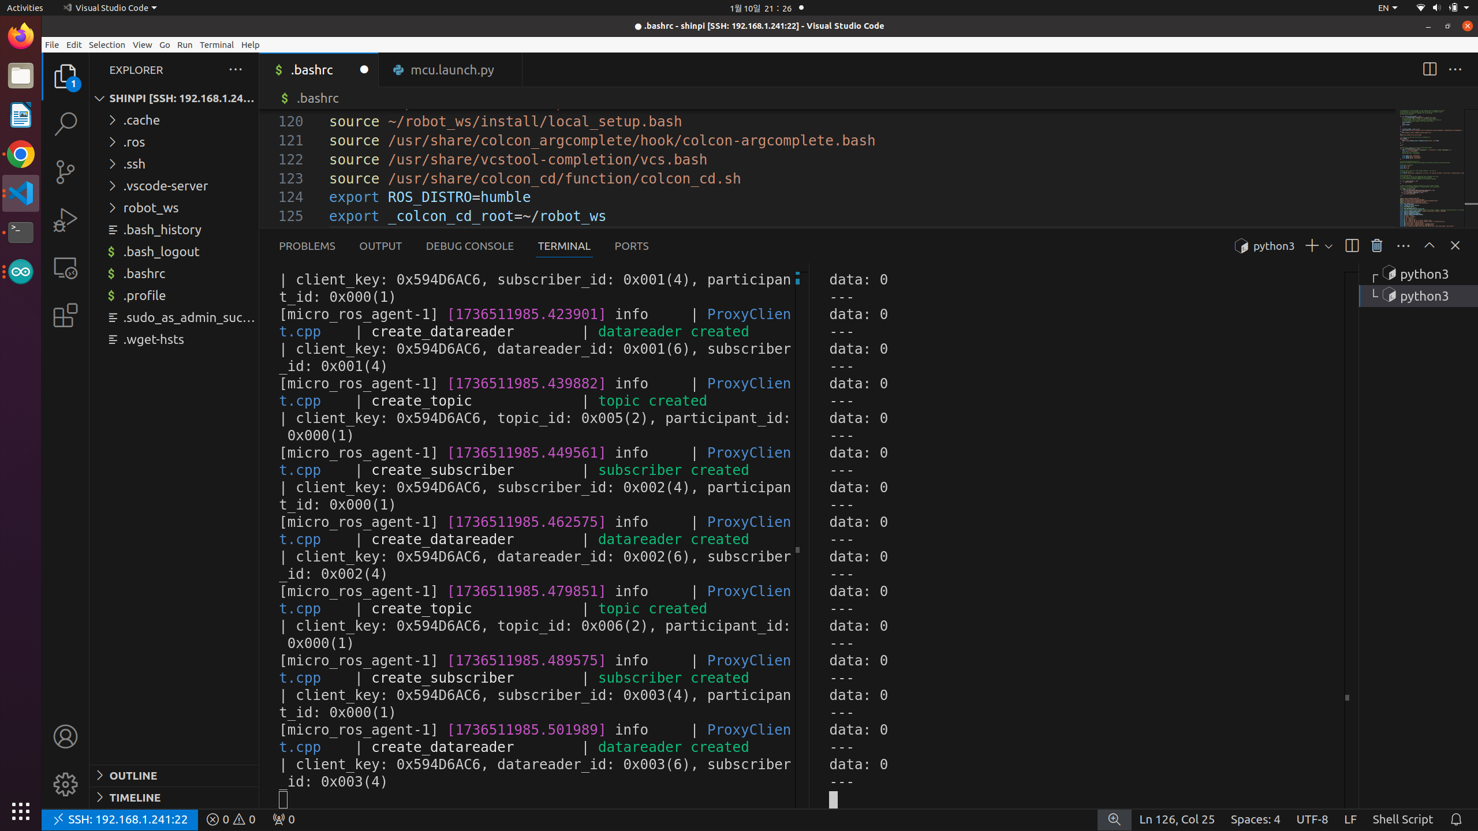
테스트

Slide 8
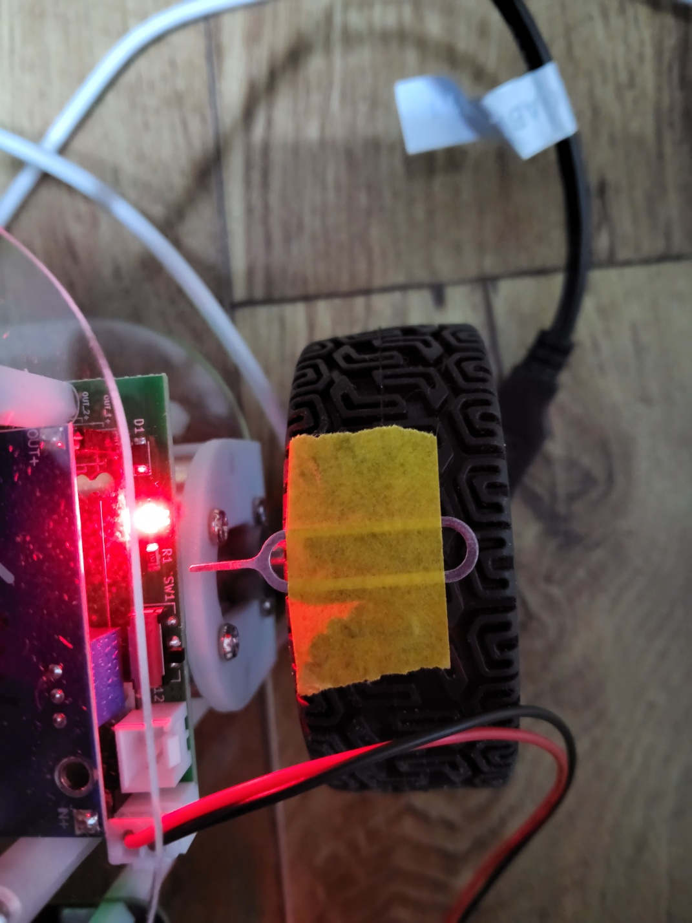
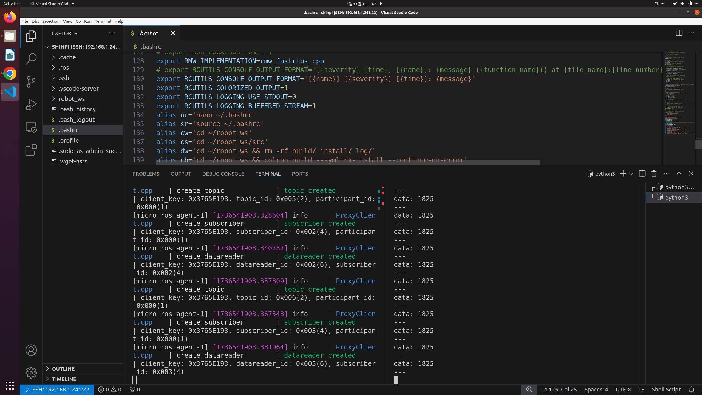
테스트

Slide 9
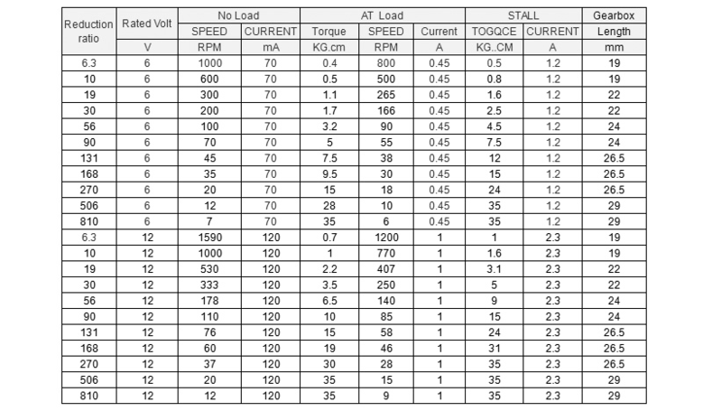
감속비와 분해능으로 TICK 구하기
D = 바퀴의 지름 = 66 mm
R = encoder의 resolution = 1회전에 11펄스
G = 모터의 기어비(바퀴와 엔코더사이의 기어비) = 168:1
1 thick당 이동한 거리 F = ( D *3.14)/(G*R) =(66*3.14)/(168*11) = 0.112142 mm/tick
D*3.14 = 바퀴의 둘레 길이 = 한바퀴 회전시 이동거리
G*R = 한바퀴 회전시 엔코더의 카운트(thick의 수)
→ 1848

